Slide 1
Αρχές Ενόργανης Ανάλυσης
Άσκηση: Φασματοσκοπία FTIR (Υπερύθρου με μετασχηματισμούς Fourier)

Slide 2
Φασματοσκοπία
Είναι η μελέτη της αλληλεπίδρασης του φωτός με την ύλη με σκοπό την αποτίμηση της δομής της ύλης, τον ποιοτικό και ποσοτικό προσδιοροσμό μειγμάτων διαφόρων ουσιών κ.λπ. Διακρίνεται σε διάφορα είδη ανάλογα με το είδος της ηλεκτρομαγνητικής ακτινοβόλίας που αλληλεπιδρά με την ύλη σε κάθε περίπτωση.
Ραδιοκύματα Μικροκύματα Υπέρυθρο Ορατό Υπεριώδες Ακτίνες Χ Ακτίνες γ
10⁴ 10⁸ 10¹² 10¹⁵ 10¹⁶ 10¹⁸ 10²⁰ ν(Hz)‏
Η επίδραση της ηλεκτρομαγνητικής ακτινοβολίας στην ύλη εξαρτάται από την ενέργεια της πρώτης.
Φασματοσκοπική Μέθοδος Χρησιμοποιούμενη Ενέργεια
ΧRD Ακτίνες Χ (Röntgen)‏
UV-Vis Υπεριώδης – Ορατή Ακτινοβολία
IR Υπέρυθρη Ακτινοβολία
NMR Ραδιοκύματα

Slide 3
Μέθοδος
Γιατί IR;
Γιατί FTIR;
Οργανολογία
Μορφή και Αξιολόγηση Φασμάτων
Διαδικασία Λήψης Φασμάτων

Slide 4
IR
Ακτινοβολία με μήκη κύματος στην υπέρυθρη περιοχή, έχει χαμηλότερη ενέργεια από αυτή στην ορατή ή υπεριώδη περιοχή και για αυτό το λόγο, μπορεί να διεγείρει μόνο τις δονήσεις των μορίων, στην ίδια ηλεκτρονιακή διαμόρφωση (στάθμη). Τέτοιες διεγέρσεις φαίνονται στην αριστερή ομάδα κάθετων γραμμών.
Εικόνα. Ενεργειακά επίπεδα του μορίου και απορρόφηση ακτινοβολίας

Slide 5
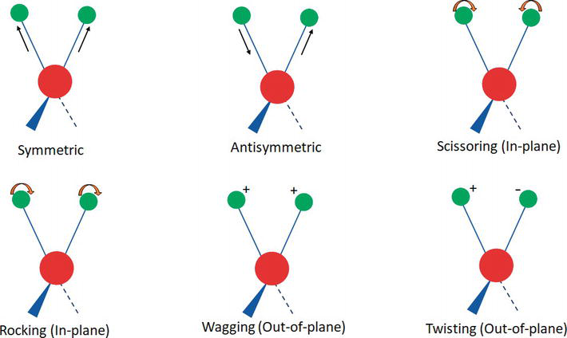
IR
Όταν η υπέρυθρη ακτινοβολία αλληλεπιδράσει με το δείγμα που μελετάται, τα μόρια διεγείρονται, αυξάνοντας έτσι την ενέργεια δόνησης και περιστροφής τους. Για να μπορούν τα μόρια του δείγματος να απορροφήσουν στο υπέρυθρο φάσμα, θα πρέπει η συχνότητα της προσπίπτουσας ακτινοβολίας να συμπίπτει με τη συχνότητα δόνησης των ατόμων του δεσμού. Οι συχνότητες, με τις οποίες δονούνται τα άτομα στο μόριο, εξαρτώνται από τις μάζες των ατόμων (τα πιο βαριά μόρια δονούνται σε χαμηλότερες συχνότητες), τον τύπο του δεσμού (πολλοί και ισχυροί δεσμοί δονούνται σε υψηλότερες συχνότητες) και το σχήμα του μορίου.
Οι δονήσεις που λαμβάνουν χώρα σε ένα μόριο διακρίνονται σε δύο κατηγορίες: τις δονήσεις τάσης (stretching modes), όταν τα άτομα πλησιάζουν και απομακρύνονται μεταξύ τους κατά μήκος του δεσμού και τις δονήσεις κάμψης (bending modes), όταν τα άτομα των δεσμών κινούνται με τέτοιο τρόπο, ώστε να αλλάζει η γωνία των δεσμών.

Slide 6
IR
Εικόνα. Φάσμα διαπερατότητας του CO₂

Slide 7
IR
Το μόριο του H2O που είναι τριατομικό, μη γραμμικό μόριο έχει 3 τρόπους δόνησης: μία (1) συμμετρική δόνηση τάσης του δεσμού Η-O, μία (1) δόνηση κάμψης των δεσμών Η-Ο-Η και μία (1) μη συμμετρική δόνηση τάσης του δεσμού Η-O
Εικόνα. Φάσμα διαπερατότητας του H₂O

Slide 8
IR
Συνήθως λαμβάνουμε φάσματα διαπερατότητας
Έχουμε ασθενή (weak), μεσαία (medium) και ισχυρά (strong) σήματα.
Καθώς και narrow ή broad.
Χρήσιμο για πληροφορίες σχετικά με την παρουσία ή απουσία λειτουργικών ομάδων.
Παρέχει μοριακό δακτυλικό αποτύπωμα – χρήσιμο για σύγκριση δειγμάτων
Δεν παρέχει λεπτομερείς πληροφορίες για τον μοριακό ή συντακτικό τύπο μίας ένωσης.
Επομένως είναι σχετικά περιορισμένη η εφαρμογή του: Χρησιμοποιείται συνήθως σε συνδυασμό με άλλες μεθόδους.

Slide 9
Γιατί FTIR;
Ως προς τη διάταξη, διαφέρει στην ύπαρξη του συμβολόμετρου → Μέτρηση όλων των συχνοτήτων IR ταυτόχρονα → το συμβολογράφημα μετραφράζεται σε φάσμα διαπερατότητας ή απορρόφησης μέσω λογισμικού
Πιο ακριβής μέθοδος που δεν απαιτεί εξωτερικό calibration
Χρόνος λήψης φάσματος – μία σάρωση ανά δευτερόλεπτο
Ευαισθησία – οι σαρώσεις (scans) προστίθενται με αποτέλεσμα να ελαχιστοποιείται ο θόρυβος.
Με κατάλληλο λογισμικό μπορεί να γίνει ποσοτική ανάλυση.

Slide 10
Οργανολογία
Εικόνα. Συμβολόμετρο

Slide 11
Οργανολογία
Εικόνα. Διάταξη οργάνου FTIR

Slide 12
Οργανολογία
Εικόνα. Παράδειγμα διαδικασίας ανάλυσης

Slide 13
Οργανολογία
Εικόνα. Μετατροπή συμβολογραφήματος σε φάσμα διαπερατότητας

Slide 14
Μορφή φασμάτων FTIR
Εικόνα. Τυπικό φάσμα απορρόφησης ουρόλιθου (μπλε) και φάσμα background (μαύρο), το οποίο αφαιρείται αυτόματα από το λογισμικό

Slide 15
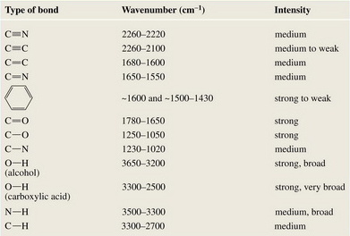
Μορφή φασμάτων FTIR
Εικόνα. Λειτουργικές ομάδες και απορροφήσεις στο IR

Slide 16
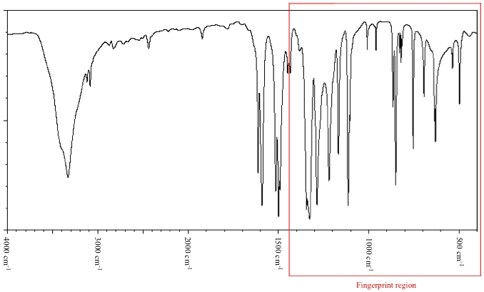
Μορφή φασμάτων FTIR
Εικόνα. Τυπικό φάσμα IR με επισήμανση της περιοχής δακτυλικού αποτυπώματος (fingerprint region)

Slide 17
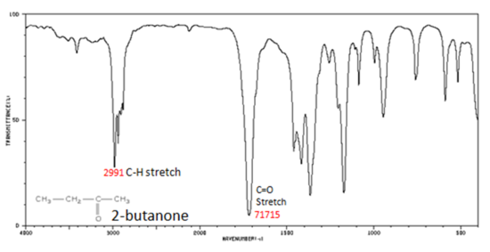
Μορφή φασμάτων FTIR
Εικόνα. Φάσμα 2-βουτανόνης

Slide 18
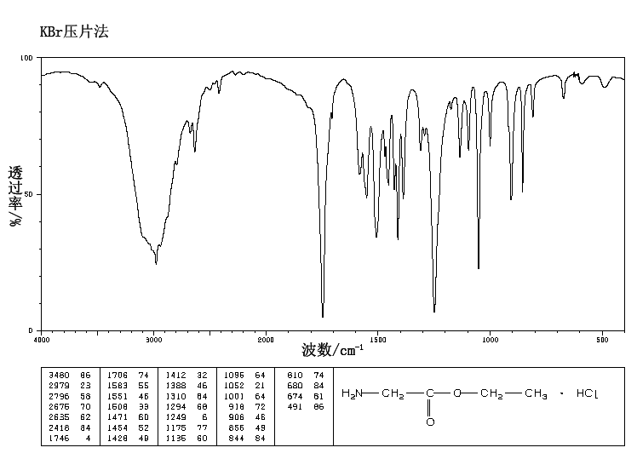
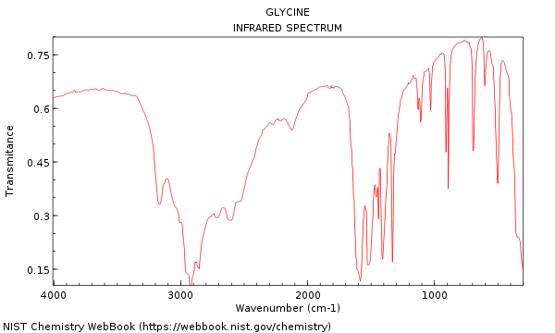
Μορφή φασμάτων FTIR
Εικόνα. Φάσμα εστέρα γλυκίνης και ελεύθερης γλυκίνης.

Slide 19
Πειραματική διαδικασία
Το δείγμα (~1-2mg) κονιορτοποιείται κονιορτοποιείται μαζί με ξηρό KBr (~200mg) σε κατάλληλο ιγδίο.
Το KBr έχει το πλεονέκτημα έναντι του NaCl να μην απορροφά καθόλου στο IR και ως εκ τούτου τα λαμβανόμενα αποτελέσματα είναι πολύ καλύτερα. Εναλλακτικά γίνεται λήψη φάσματος σε nujol ή ATR.
Ακολουθεί ανάμιξη και ομογενοποίηση των δύο υλικών.
Το ομογενοποιημένο μίγμα τοποθετείται προσεκτικά σε ειδική θέση της συσκευής συμπίεσης.
Η συσκευή συναρμολογείται και τοποθετείται σε υδραυλικό πιεστήριο.
Στη βαλβίδα εξόδου της συσκευής συνδέεται αεραντλία, για μερικά λεπτά, ώστε να απομακρυνθεί ο εγκλωβισμένος, στη συσκευή, αέρας.
Με την αεραντλία να λειτουργεί συνεχώς, εφαρμόζεται πίεση ~ 5 tοns για χρονικό διάστημα από 3 - 5 min.
Με το τέλος του χρόνου συμπίεσης, διακόπτεται η λειτουργία της αντλίας, εκτονώνεται η πίεση και η συσκευή συμπίεσης απομακρύνεται από το πιεστήριο και αποσυναρμολογείται. Στον πυθμένα του εμβόλου συμπίεσης της συσκευής, έχει δημιουργηθεί ένα λεπτό, διαφανές δισκίο.
Το δισκίο αφαιρείται, προσαρμόζεται σε ειδική υποδοχή και τοποθετείται στην πορεία της δέσμης στο φασματοφωτόμετρο υπερύθρου.

